Slide 1

KURTALAN MESLEK YÜKSEKOKULU MÜDÜRLÜĞÜ
2025 Yılı Brifing Toplantısı
28.04.2025

Slide 2
Misyon
Kurtalan Meslek Yüksekokulunun misyonu, evrensel değerler ışığında, ülkemizin geleceği için ilgili sektörlerin ihtiyaç duyduğu, uluslararası standartlarda mesleki ve teknik eğitimin gerektirdiği bilgi ve beceriye sahip, analitik düşünebilen, çağdaş, özgür, dinamik, sorumluluk sahibi, devletin değerlerine bağlı bireyler yetiştirmek, araştırma ve eğitim alanlarında topluma faydalı hizmetlerde bulunmak. Toplumsal yapının değişmesiyle birlikte ortaya çıkan yeni toplumsal koşullara ve sorunlara yönelik, sosyal adalet, bireyin değeri ve iyilik hali gözetilerek, refah alanlarına yönelik bilgi ve modelleri üretip bunların hayata geçirilmesini sağlamaktır. Yüksekokulumuzda bu çalışmalar yürütülürken ülkemizin öznel koşulları ve gereksinimleri dikkate alınarak, meslek alanındaki en yeni bilgilerin, en yetkin öğretim elamanları tarafından, en son teknik olanaklarından yararlanarak öğrencilerimize aktarılması, mezunlarımıza sektörde azami istihdam olanaklarının sağlanması için tüm paydaşlar ile sürekli etkileşim içinde bulunması ve mevcut iş birliği imkânlarının geliştirilmesi gibi görevlerin ifası hedeflenmektedir.

Slide 3
Vizyon
Mensubu olmaktan gurur duyulan, çağdaş mesleki ve teknik eğitimin gerektirdiği bilgi, beceri ve teknolojik açıdan yüksek standartlara sahip, üstün nitelikli ve aranılan teknik ara eleman yetiştiren, yenilikçi ve paylaşımcı, sektörler ile sürekli iş birliği içinde bulunan, sağlayacağı eğitim, bilgi ve araştırma olanaklarıyla bölgemizin ve ülkemizin gelişmesine katkıda bulunacak bir birim olmaktır. Vizyonumuz, çağdaş eğitim çerçevesinde evrensel standartları gözeterek, değişen toplumsal yapı içinde meslek elemanları yetiştirebilmeye yönelik, ulusal ve uluslararası düzeyde kişi, kurum ve kuruluşlarla işbirlikçi bir tutum ile evrensel düzeyde eğitim-öğretim vererek, araştırma ve bilimsel yayınlar yapan aktif bir bilim kurumu olmaktır. Yüksekokulumuzda açılan programlar ile kaliteli bir mesleki eğitim sunmaya devam edip, bu durumun sürdürülüp geliştirilmesi suretiyle Türkiye’nin en iyi Meslek Yüksekokulu haline gelmesi ulaşılmak istenilen idealimizdir. Bu vizyonumuzun gerçeklik kazanması için yüksekokulumuz bünyesinde çeşitli stratejiler geliştirilecek ve politikalar izlenecektir.

Slide 4
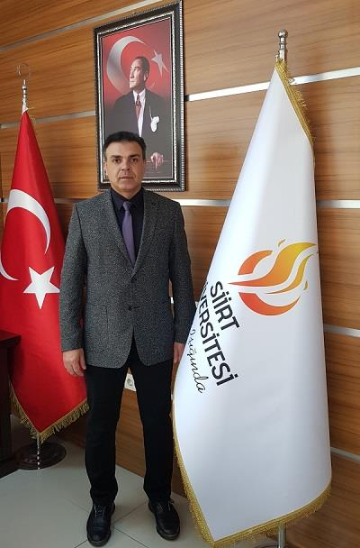
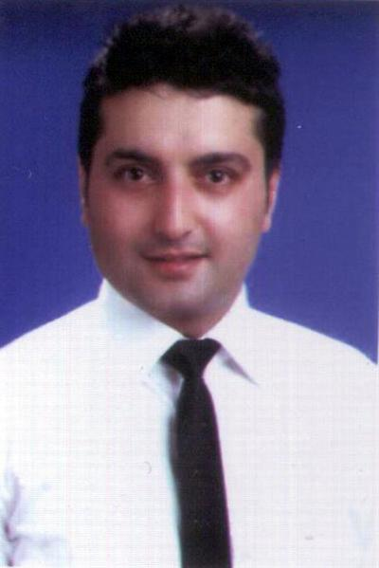
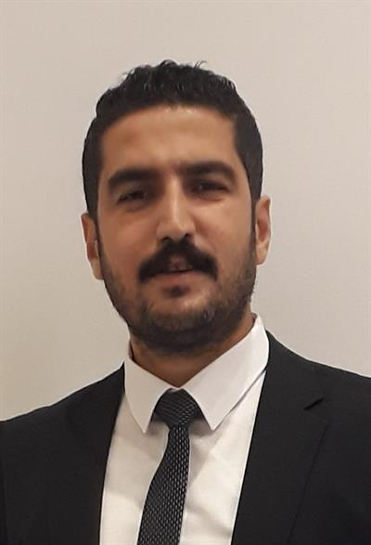
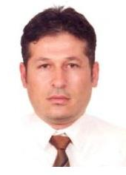
Prof. Dr. Fatih ÇIĞ
(Müdür)
Dr. Öğr. Üyesi Oğuzhan ÇAM
Müdür Yardımcısı
Dr. Öğr. Üyesi Şahin AY
Müdür Yardımcısı
M. Abdulvahhap SANCAR
(Yüksekokul Sekreteri)

Slide 5
İDARİ PERSONELİMİZ
Adı SOYADI | GÖREVİ
Muhammed Abdulvahhap SANCAR | Yüksekokul Sekreteri
Hasan BİL | Bilgisayar İşletmeni (SKS/Yazı İşleri)
Gıyasettin ULUŞIK | Bilgisayar İşletmeni (Tahakkuk)
Halit ALPNAR | Bilgisayar İşletmeni (Kütüphane)
Nihat AYDIN | Tekniker (Öğrenci İşleri)
M. Salih DİLEK | Teknisyen (Taşınır/Öğrenci İşleri)
Osman KIZILARSLAN | Teknisyen (Kütüphane)
Refik POLAT | Hizmetli

Slide 6
İDARİ PERSONELİMİZ
Adı SOYADI | GÖREVİ
İsmet EROL | İşçi (Temizlik/Kalorifer)
Cemal DİLMEN | İşçi (Temizlik)
Sabri DAĞDELEN | İşçi (Temizlik)
Yusuf SAK | İşçi (Aşçı)
Sezai DEMİR | İşçi (Aşçı)
Kadri MİNAZ | İşçi (Güvenlik)
Rafet GÜRHAN | İşçi (Güvenlik)
Süleyman EKİNCİ | İşçi (Güvenlik)
Adem ÇELİK | İşçi (Güvenlik)
Ferhat PETEK | İşçi (Güvenlik)
Zekeriya NAS | İşçi (Güvenlik)

Slide 7
BÖLÜMLERİMİZ
Aktif (öğrenci alımına açık) olanlar
Maliye Bölümü
Bankacılık ve Sigortacılık Bölümü
Posta Hizmetleri Bölümü
Pasif (öğrenci alımına kapalı) olanlar
Adalet Bölümü
Dış Ticaret Bölümü
Turizm ve Seyahat Hizmetleri Bölümü
Sosyal Hizmetler
Pazarlama
Sulama Teknolojisi
Peyzaj ve Süsü Bitkileri
Raylı Sistemler İşletmeciliği

Slide 8
FİNANS-BANKACILIK VE SİGORTACILIK BÖLÜMÜ

Slide 9
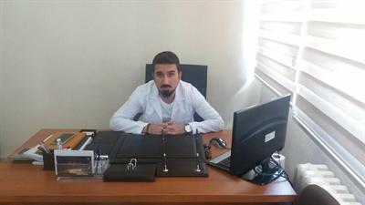
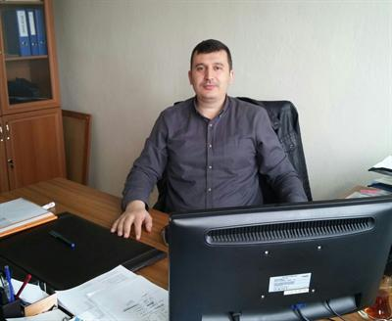

KURUM İÇİ YÜKSELMELER
Süleyman ÇELİK
Doç. Dr.
Finans-Bankacılık ve Sigortacılık Bölümü
Şahin AY
Dr. Öğr. Üyesi
Finans-Bankacılık ve Sigortacılık Bölümü
Safa ACAR
Dr. Öğr. Üyesi
Finans-Bankacılık ve Sigortacılık Bölümü
Oğuzhan ÇAM
Dr. Öğr. Üyesi
Finans-Bankacılık ve Sigortacılık Bölümü

Slide 10
BİLİMSEL FAALİYETLERİMİZ

Slide 11
BİLİMSEL FAALİYETLERİMİZ

Slide 12
BİLİMSEL FAALİYETLERİMİZ

Slide 13
BİLİMSEL FAALİYETLERİMİZ

Slide 14
BİLİMSEL FAALİYETLERİMİZ

Slide 15
BİLİMSEL FAALİYETLERİMİZ

Slide 16
BİLİMSEL FAALİYETLERİMİZ

Slide 17

FİNANS-BANKACILIK VE SİGORTACILIK BÖLÜMÜ
Bölüm akademik personellerimiz Dr. Öğr. Üyesi Safa ACAR Dergi Yayıncısı

Slide 18


FİNANS-BANKACILIK VE SİGORTACILIK BÖLÜMÜ
Bölüm akademik personellerimiz Dr. Öğr. Üyesi Şahin AY Dergi Editörlüğü

Slide 19


FİNANS-BANKACILIK VE SİGORTACILIK BÖLÜMÜ
Bölüm akademik personellerimiz Dr. Öğr. Üyesi Şahin AY Kongre Başkanlığı yaptığı Kongeler

Slide 20
FİNANS-BANKACILIK VE SİGORTACILIK BÖLÜMÜ
Bölümün Öne Çıkan Özellikleri
Bölümün öğretim elemanı kadrosunun nitelikli olması
AR-GE alanında yüksek üretim kapasitesi
Öğrencilerin teorik bilgilerini pratik uygulamalar ile pekiştirme fırsatı bulması
Müfredatın sektör odaklı güncellenmiş olması
Kariyer olanaklarının güçlü olması

Slide 21
GELECEĞE YÖNELİK HEDEFLER ve YENİLİKLER
  1. Hedef: Bölümümüzde mevcut 2 programa ‘’İşletme Yönetimi’’ programının eklenmesi.
  (Bu Yıl) 2025’te bu hedefe yönelik olarak gerekli hazırlıklar yapılacaktır.
  (Gelecek Yıl) 2026’da programın açılması için YÖK’e başvuru yapılacaktır.
  (İki Yıl sonra) 2027’de programın açılması durumunda öğrenci alımı için başvuru yapılacaktır.
  2. Hedef: ilk hedefin gerçekleşmesi durumunda açılan programa yönelik olarak kadro planlaması yapılacaktır.
  3. Hedef: Mevcut öğretim elemanlarının akademik yükselişlerinin devam etmesi.
  4. Hedef: Bölümde yer alan programların akreditasyonu için gerekli hazırlıklar ve başvurular yapılacaktır.

Slide 22
TALEPLER ve ÖNERİLER
2025-2029 dönemine dair gerçekleştirilmesi amaçlanan hedefler için altyapımızda yer alan eksikliklerin giderilmesi gerekmektedir. Söz konusu hedefler için görünen en temel engellerin altyapımızda yer alan eksiklikler olduğu gözlenmektedir.

Slide 23
TURİZM VE SEYAHAT HİZMETLERİ BÖLÜMÜ

Slide 24
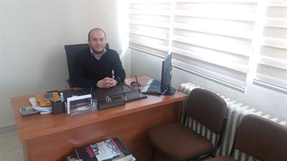
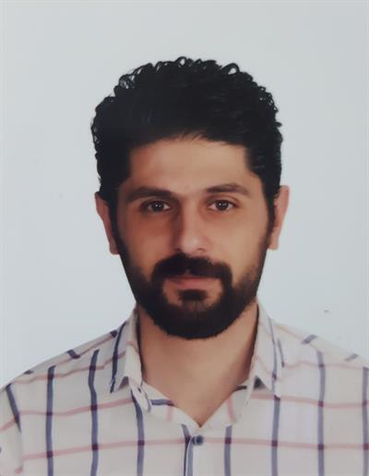
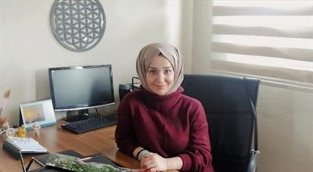
KURUM İÇİ YÜKSELMELER
Kerim COŞKUN
Dr. Öğr. Üyesi
Seyahat Turizm ve Eğlence Hizmetleri Bölümü
Abdulkadir UYRUN
Dr. Öğr. Üyesi
Seyahat Turizm ve Eğlence Hizmetleri Bölümü
Yasemin CEYLAN
Dr. Öğr. Üyesi
Seyahat Turizm ve Eğlence Hizmetleri Bölümü

Slide 25
BİLİMSEL FAALİYETLERİMİZ

Slide 26
BİLİMSEL FAALİYETLERİMİZ

Slide 27
BİLİMSEL FAALİYETLERİMİZ

Slide 28
BİLİMSEL FAALİYETLERİMİZ

Slide 29
BİLİMSEL FAALİYETLERİMİZ

Slide 30
BİLİMSEL FAALİYETLERİMİZ

Slide 31
BİLİMSEL FAALİYETLERİMİZ

Slide 32
SEYAHAT TURİZM VE EĞLENCE HİZMETLERİ BÖLÜMÜ
Bölümün Öne Çıkan Özellikleri
Genç ve dinamik öğretim elemanı kadrosunun mevcut olması,
Öğretim elemanlarımızın değişik görevlerde bulunmasına bağlı olarak donanımlı ve deneyimli olması
Bölümün tüm hocalarının Turizm İşletmeciliği alanında doktora mezunu olması ve lisans ve yüksek lisanslarının da turizmle ilgili bölümlerden olması,
Farklı ve çeşitli disiplinlerde eğitim verilmesi (işletme, iktisat, muhasebe, pazarlama, otelcilik, yabancı dil gibi.)
Bölgenin alternatif turizm olanaklarının olması (akarsu turizmi, su sporları, av turizmi, kampçılık, yamaç paraşütü, kültür turizmi, inanç turizmi, eko turizm, gastronomi turizmi vb.)
Turizm Bölümünün istihdam alanının çok geniş olması,
Kırılgan noktalar dışında (salgın hastalık, terör, doğal afet, ekonomik kriz, siyasi kriz) rakamsal olarak her geçen gün turizme katılan insan sayısının artması ve sektörün büyüyüp gelişmesi
Üniversite bünyesinde 4 yıllık hizmet veren turizm yüksek okulunun bulunması
Sektörün ihtiyacına yönelik uygulamalı derslerin verilmesi.

Slide 33
GELECEĞE YÖNELİK HEDEFLER ve YENİLİKLER
  1. Hedef: Bölümümüzde öğrenci alımı durdurulan «Turizm ve Seyahat Hizmetleri» programına öğrenci alımı için başvuru yapılacaktır. Mevcut programa ek olarak ‘’İkram hizmetleri’’ programının eklenmesi.
  (Bu Yıl) 2025’te bu hedefe yönelik olarak gerekli hazırlıklar yapılacaktır.
  (Gelecek Yıl) 2026’da programın açılması ile birlikte eğitim-öğretim faaliyetleri yürütülecektir.
  2. Hedef: Mevcut öğretim elemanlarının akademik yükselişlerinin devam etmesi.
  3. Hedef: Bölümde yer alan programların akreditasyonu için gerekli hazırlıklar ve başvurular yapılacaktır.

Slide 34
TALEPLER ve ÖNERİLER
Bölüm derslerinin yürütülmesi için yeterli fiziki yapının olmaması, (derslikler ve laboratuvarının fiziki durum, araç, gereç ve alet bakımından eksikliği ), Uygulama olanaklarının yeterli olmaması, Öğrencinin sosyal imkânlardan yararlanabileceği ortamın bulunmaması, Dersliklerde klima, akıllı tahta ve bilgisayar gibi teknolojik imkânların eksik olması gibi fiziki yapıların iyileştirilmesi.

Slide 35
SOSYAL HİZMETLER BÖLÜMÜ

Slide 36
KURUM İÇİ YÜKSELMELER
Adnan TOPRAK
Dr. Öğr. Üyesi
Sosyal Hizmetler

Slide 37
BİLİMSEL FAALİYETLERİMİZ

Slide 38
BİLİMSEL FAALİYETLERİMİZ

Slide 39
BİLİMSEL FAALİYETLERİMİZ

Slide 40
BİLİMSEL FAALİYETLERİMİZ

Slide 41
BİLİMSEL FAALİYETLERİMİZ

Slide 42
BİLİMSEL FAALİYETLERİMİZ

Slide 43
SOSYAL HİZMETLER
Bölümün Öne Çıkan Özellikleri
Bölümün öğretim elemanı kadrosunun yeterli ve kendi alanında uzman Dr. Öğr. Üyesi ve Öğr. Görevlilerinden oluşması.
Öğrencilerin teorik bilgilerini pratik uygulamalar ile pekiştirme fırsatı bulması.
Müfredatın sektör odaklı güncellenmiş olması.
Öğrencilerimizin mezun olduktan sonra istihdam edilebilecekleri kamu, özel sektör ve STK olmak üzere alanları ile ilgili çok sayıda iş imkanı bulunması.

Slide 44
GELECEĞE YÖNELİK HEDEFLER ve YENİLİKLER
  1. Hedef: Bölümdeki hocaların akademik çalışmalara daha fazla yoğunlaşarak bu anlamdaki niteliği artırmak (akademik yükselme kriterlerini karşılamak ve doktora ve/veya dil çalışması yürüten hocaların çalışmalarını başarılı bir şekilde sonuçlandırmak).
  2025’te bu hedefe yönelik akademik çalışmaları sürdürmek.
  2026’da bu hedefe yönelik akademik çalışmaları istikrarlı bir şekilde sürdürmek.
  2027’de bu hedefe yönelik doktora aşamasındaki akademik personelin doktorasını bitirerek, akademik yükselme kriterlerini sağlaması ve dil çalışması içindeki akademik personelin ilgili kriteri sağlayarak doktora eğitimine başlaması hedeflenmektedir.
  2. Hedef: Bölüm paydaşlarıyla daha sık, koordineli ve planlı çalışarak öğrencilerin alanda deneyim kazanmalarını sağlamak. Bunun yanında öğrencilerin toplumsal konularda farkındalık seviyelerinin yükselmesine ortam hazırlayarak aldıkları teorik eğitimi alanda gerçekleştirilen etkinliklerle uygulama yaparak, becerilerinin gelişmesine ortam sunmaktır.
  2025’te bu hedefe yönelik çalışmaları sürdürmek.
  2026’da yılında paydaş STK ve özel sektör temsilcileri ile Kariyer Günlerinde öğrencilerimiz ile bir araya getirmek.
  2027’de öğrencilerimizin ilgili kurumlarda uygulama yapabilmeleri için iş birliği- ikili protokoller yapılması hedeflenmektedir.

Slide 45
TALEPLER ve ÖNERİLER
Derslerin yapıldığı sınıflarda eğitim ve öğretim sürecinde ihtiyaç duyulan araç gereç (kürsü, platform sandalye vb.) ve elektronik cihazlara (akıllı tahta, wifi projeksiyon, ses sistemi vb.) ihtiyaç duyulmaktadır. Belirtilen hususlarda iyileştirmeler yapılması eğitim ve öğretim sürecinin daha nitelikli gerçekleştirilmesine katkı sağlayacağı düşünülmektedir.
Akademik personele tahsis edilen odaların hem yetersiz hem de burada bilgisayar, yazıcı, klima, mini buzdolabı gibi araç gereçlerin bulunmaması. İlgili personelin moral ve motivasyonunu dolayısıyla akademik performansını olumsuz yönde etkileyebilmektedir. İfadede yer bulan eksiklerin giderilmesi durumunda akademik gelişim ve dolayısıyla daha kaliteli bir eğitim sürecinin sürdürülmesine önemli derecede katkı sağlayacağını ifade etmek mümkündür.

Slide 46
POSTA HİZMETLERİ BÖLÜMÜ

Slide 47
BİLİMSEL FAALİYETLERİMİZ

Slide 48
BİLİMSEL FAALİYETLERİMİZ

Slide 49
BİLİMSEL FAALİYETLERİMİZ

Slide 50
BİLİMSEL FAALİYETLERİMİZ

Slide 51
BİLİMSEL FAALİYETLERİMİZ

Slide 52
BİLİMSEL FAALİYETLERİMİZ

Slide 53
POSTA HİZMETLERİ BÖLÜMÜ
Bölümün Öne Çıkan Özellikleri
Bölümün öğretim elemanı kadrosunun genç, dinamik ve nitelikli olması
Öğretim elemanlarımızın değişik görevlerde bulunmasına bağlı olarak donanımlı ve deneyimli olması
Sektörün ihtiyacına yönelik uygulamalı derslerin verilmesi
Öğrencilerin teorik bilgilerini pratik uygulamalar ile pekiştirme fırsatı bulması
Müfredatın sektör odaklı güncellenmiş olması

Slide 54
GELECEĞE YÖNELİK HEDEFLER ve YENİLİKLER
  Mevcut öğretim elemanlarının akademik yükselişlerinin devam etmesi

Slide 55
TALEPLER ve ÖNERİLER
Gerçekleştirilmesi amaçlanan hedefler için altyapımızda yer alan eksikliklerin giderilmesi gerekmektedir. Söz konusu hedefler için görünen en temel engellerin altyapımızda yer alan eksiklikler olduğu gözlenmektedir.
Öğrencinin sosyal imkânlardan yararlanabileceği ortamın kısıtlı olması, Dersliklerde klima, akıllı tahta ve bilgisayar gibi teknolojik imkânların eksik olması gibi fiziki yapıların iyileştirilmesi.

Slide 56
BİTKİSEL VE HAYVANSAL ÜRETİM BÖLÜMÜ
Pasif Program
1. Sulama Teknolojisi Programı

Slide 57
BİTKİSEL VE HAYVANSAL ÜRETİM BÖLÜMÜ

Slide 58
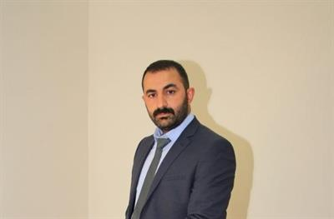
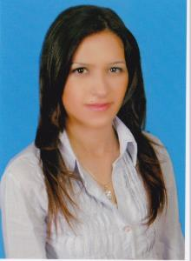
KURUM İÇİ YÜKSELMELER
Dr. Öğretim Üyesi Mesut SIRRI
(Bölüm Başkanı)
Dr. Öğr. Üyesi Sema Çakır ÖNGÖREN

Slide 59
BİLİMSEL FAALİYETLERİMİZ

Slide 60
BİLİMSEL FAALİYETLERİMİZ

Slide 61
BİLİMSEL FAALİYETLERİMİZ

Slide 62
BİLİMSEL FAALİYETLERİMİZ

Slide 63
BİLİMSEL FAALİYETLERİMİZ

Slide 64
BİLİMSEL FAALİYETLERİMİZ

Slide 65
BİLİMSEL FALİYETLERİMİZ
Üniversitemiz BAP Birimi Tarafından Son 3 Yılında Desteklenen Bilimsel Araştırma Projeleri
Proje No | Proje Türü | Proje Adı | Yürütücü | Destek Miktarı | Başlama Tarihi | Bitiş Tarihi
2023-İHTZİR-01 | İhtisaslaşma | Siirt Fıstığı Yetiştiriciliği Yapılan Arazilerde Sürdürülebilir Üretimin Geliştirilmesi İçin Toprak Verimliliği ve Kalitesi Kapsamında Sorunların Tespit Edilerek Çözüm Önerilerinin Geliştirilmesi | Araştırmacı | 527.027 TL | 24-03-2023 | 23-03-2025
2024-SİÜMÜH-005 | BAP | Sinapis arvensis L.(yabani hardal) ve Avena sterilis L.(yabani yulaf) bitkileri üzerinde yapay zeka destekli diyot lazer modülünün tahrip etkisinin araştırılması, | Araştırmacı | 30.000 TL | 19-01-2024 | 19-01-2026
2025-SİÜSBF-03 | BAP | Centaurea türleri; Centaurea carduiformis, Centaurea gigantea ve Centaurea nemecii'in LC-MS/MS ile Karşılaştırmalı Polifenolik Profili ve Antioksidan, Antidiyabetik, Antimikrobiyal, Antialzaymır ve Antiglokom Aktivitelerinin Değerlendirilmesi | Araştırmacı | 49.957 TL | 05-01-2025 | 05-07-2026
 | TÜBİTAK-1001 | Ürün Rotasyonu ve Toprak İşleme Uygulamalarının Pamuk Ekili Alanların Toprak Kalitesi ve Sera Gazı Salınımına Etkileri ve Gelecekteki Pamuk Veriminin CropGro-Cotton ile Modellenmesi | Araştırmacı | 850.000 TL | 13-10-2021 | 13-10-2024

Slide 66
BİLİMSEL FALİYETLERİMİZ
Üniversitemiz BAP Birimi Tarafından Son 3 Yılında Desteklenen Bilimsel Araştırma Projeleri
Proje No | Proje Türü | Proje Adı | Yürütücü | Destek Miktarı | Başlama Tarihi | Bitiş Tarihi
2023-KRY26 | BAP | Özel Eğitim Ve Rehabilitasyon Merkezlerinde Çalışan Personelin İş Tatmininin Tükenmişlik Üzerindeki Etkisi Trc3 Bölgesi Örneği | Yürütücü | 9877.22 TL | 24-03-2023 | 01-12-2025
2023-KRY27 | BAP | Üniversite Öğrencilerinin Finansal Okuryazarlık Düzeylerinin Analizi: Trc3 Bölgesi Örneği | Yürütücü | 8755.6 | 24-03-2023 | 01-12-2025
2023-KRY28 | BAP | Güneydoğu Anadolu Bölgesinde Faaliyet Gösteren El Sanatları Mesleklerinin Sürdürülebilir İnsan Kaynakları Bağlamında Analizi | Yürütücü | 8655.12 | 24-03-2023 | 01-12-2025

Slide 67
BİLİMSEL FALİYETLERİMİZ
Üniversitemiz TÜBİTAK/BAP Birimi Tarafından 2025Yılında Başvurulan Bilimsel Araştırma Projeleri
Proje No | Proje Türü | Proje Adı | Yürütücü | Destek Miktarı | Başlama Tarihi | Bitiş Tarihi
2025 | İhtisaslaşma | Siirt İli Arı Bitkileri İle Arı Ürünlerinin Karakterizasyonu Ve Arılarda Mikrobiyal Enfeksiyon Kaynaklı Hastalıkların Tespiti | Araştırmacı | 823.773 TL
2025 | TÜBİTAK-1001 | Yabancı Otların Kontrolünde Endemik Böcek Türlerinin Biyolojik Mücadele Ajanı Olarak Kullanım Potansiyellerinin Araştırılması | Yürütücü | 2.400,00TL
2025 | TÜBİTAK-1001 | Türkiye’de Yabancı Bitki Türlerinin Önceliklendirilerek Potansiyel İstilacı Yabancı Bitkilerin Tespiti, İlgili Bitkilerin Ekosistem Hizmetlerine Etkilerinin Belirlenmesi ve Küresel İklim Değişikliği Senaryolarına Bağlı Potansiyel İstila Alanlarının Haritalandırılması | Araştırmacı | 2.400,00TL
2025 | TÜBİTAK-1001 | Yukarı Dicle Havzası Tarım Arazilerinde Mikroplastik Kirliliği: Toprak Kalitesine Etkileri ve Makine Öğrenimi ile Mekânsal Dağılım Tahmini | Araştırmacı | 2.400,00TL

Slide 68
GELECEĞE YÖNELİK HEDEFLER ve YENİLİKLER
  Hedef: Bölümümüzde mevcut 2 programa aktifleştirilmesi,
  (Bu Yıl) 2025’te bu hedefe yönelik olarak gerekli hazırlıklar yapılacaktır.
  (Gelecek Yıl) 2026’da programın açılması için YÖK’e başvuru yapılacaktır.
  (İki Yıl sonra) 2027’de programın açılması durumunda öğrenci alımı için başvuru yapılacaktır.
  2. Hedef: ilk hedefin gerçekleşmesi durumunda açılan programa yönelik olarak kadro planlaması yapılacaktır.
  3. Hedef: Mevcut öğretim elemanlarının akademik yükselişlerinin devam etmesi.
  4. Hedef: Ar-Ge çalışmaların artırılması ve alt yapıyı güçlendirmek.

Slide 69
TALEPLER ve ÖNERİLER
Kurtalan Meslek Yüksekokulun mevcut binaların olası bir depremde risk oluşturduğunda, eğitim ve öğretim faaliyetlerinin yapılabileceği yeni bir binanın yapılması ve tahsisi,
Mevcut binalarda elektrik ve klima alt yapı yetersizliği,
Derslik yetersizliği,
Laboratuvar yetersizliği,
Öğrenciler yönelik yaşam alan ve sosyal faaliyetlerin yetersizliği,

Slide 70
HUKUK BÖLÜMÜ
Bölümün Öne Çıkan Özellikleri
Bölümümüz bünyesinde ve diğer üniversitelerde daha önce açılmış olan Adalet Programı 23.11.2023 tarihinde YÖK kararı ile kapatılmış olup 2025 yılında Mahkeme Büro Hizmetleri Programının açılması için YÖK’ten talepte bulunulmuştur.
Daha önce Adalet Programı için öğrenci alım talebimize onay verilmediği için öğrenci alınamamıştır.

Slide 71
BİLİMSEL FAALİYETLERİMİZ

Slide 72
BİLİMSEL FAALİYETLERİMİZ

Slide 73
BİLİMSEL FAALİYETLERİMİZ

Slide 74
BİLİMSEL FAALİYETLERİMİZ

Slide 75
BİLİMSEL FAALİYETLERİMİZ

Slide 76
BİLİMSEL FAALİYETLERİMİZ

Slide 77
GELECEĞE YÖNELİK HEDEFLER ve YENİLİKLER
Buraya birimin gelecekte yapmayı planladığı icraatlar konulmalıdır.
  1. Hedef: Bölüm açılması ve öğrenci alımı
  2025 yılı için: Bölümümüz bünyesinde yer alan Adalet Programı kapatıldığı için 2025 yılında Hukuk Bölümü bünyesinde Mahkeme Büro Hizmetleri Programı açılması planlanmaktadır.
  2026 yılı için: Mahkeme Büro Hizmetleri Programı’na onay verilmesi akabinde öğrenci alımı talebinde bulunulacaktır.
  2027 yılı için: 2026 yılında öğrenci alımı ile birlikte eğitime başlanması ve Üniversite ile Kurtalan MYO stratejik hedefleri doğrultusunda eğitime başlanması planlanmaktadır.
  2. Hedef: Akademik kadro iyileştirilmesi
  Bölümümüzde 1 hukuk mezunu 1 iktisat mezunu olmak üzere iki öğretim görevlisi bulunmaktadır. 2025 yılında en az 1 hukuk mezunu öğretim görevlisi alımı planlanmaktadır. Ayrıca akademik gelişim ve yayın sayısında da artış planlanmaktadır.
  2026 yılında bölümde yer alan öğretim görevlilerinin doktora eğitimlerini tamamlayarak öğretim üyesi olarak yükselmeleri hedeflenmektedir.
  2027’de bölümde en az iki Dr. Öğr. Üyesi olması ve planlanan yayın sayılarının yakalanarak daha da üstüne çıkılması planlanmaktadır.

Slide 78
TALEPLER ve ÖNERİLER
Derslerin yapıldığı sınıflarda eğitim ve öğretim sürecinde araçlara (kürsü, platform, sandalye vb.) ve elektronik cihazlara (akıllı tahta, wifi, projeksiyon, ses sistemi vb.) ihtiyaç duyulmaktadır. Belirtilen hususlarda iyileştirmeler yapılması eğitim ve öğretim sürecinin daha nitelikli gerçekleştirilmesine katkı sağlayacağı düşünülmektedir.
Akademik personele tahsis edilen odaların hem yetersiz hem de odalarda bilgisayar, yazıcı, klima, mini buzdolabı, kitaplık gibi araç gereçlerin bulunmaması bir dezavantaj oluşturmaktadır. İlgili personelin moral ve motivasyonunu, dolayısıyla akademik performansını olumsuz yönde etkileyebilmektedir. İfadede yer bulan eksiklerin giderilmesi durumunda akademik gelişim ve dolayısıyla daha kaliteli bir eğitim sürecinin sürdürülmesine önemli derecede katkı sağlayacağını ifade etmek mümkündür.
Kurtalan MYO yerleşkesi mevcut durumda öğrenci ve akademik personel ihtiyacını karşılayabilecek durumda olmadığı birim için yeni bir bina yapılması yürütülen faaliyetler için olumlu katkı sağlayacaktır.

Slide 79


YAYINLARIMIZ

Slide 80


YAYINLARIMIZ

Slide 81


YAYINLARIMIZ

Slide 82
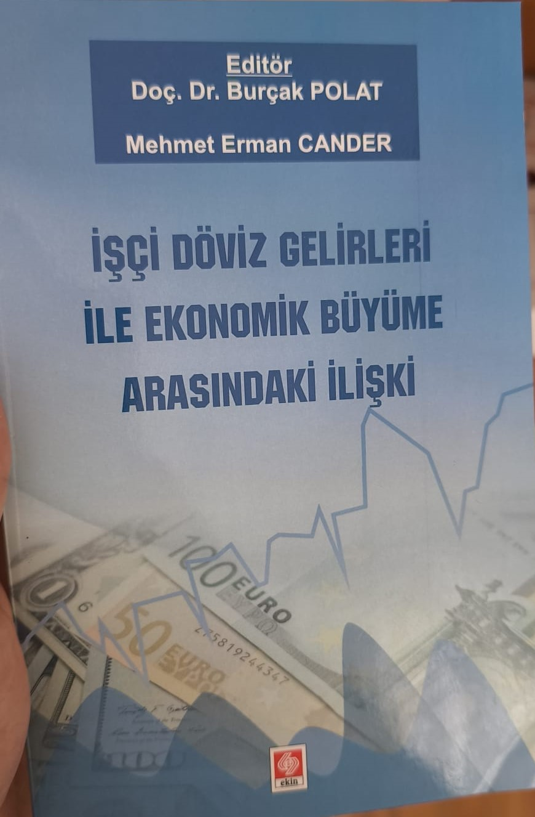

YAYINLARIMIZ

Slide 83
ULUSLARARASI İŞBİRLİKLERİMİZ
Meslek Yüksekokulumuzun uluslararası işbirliği bulunmamaktadır.

Slide 84
ÖNEMLİ BAŞARILARIMIZ

Slide 85
BİLİMSEL FALİYETLERİMİZ
2024 Yılında Üniversitemiz BAP kapsamında desteklenen projemiz bulunmamaktadır.

Slide 86
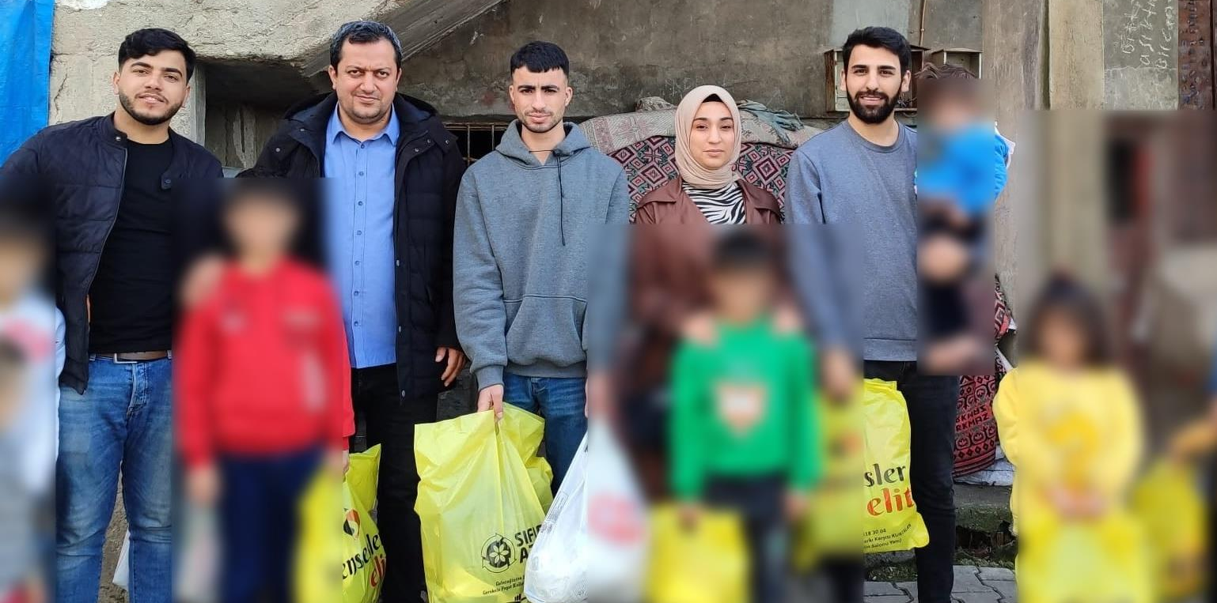
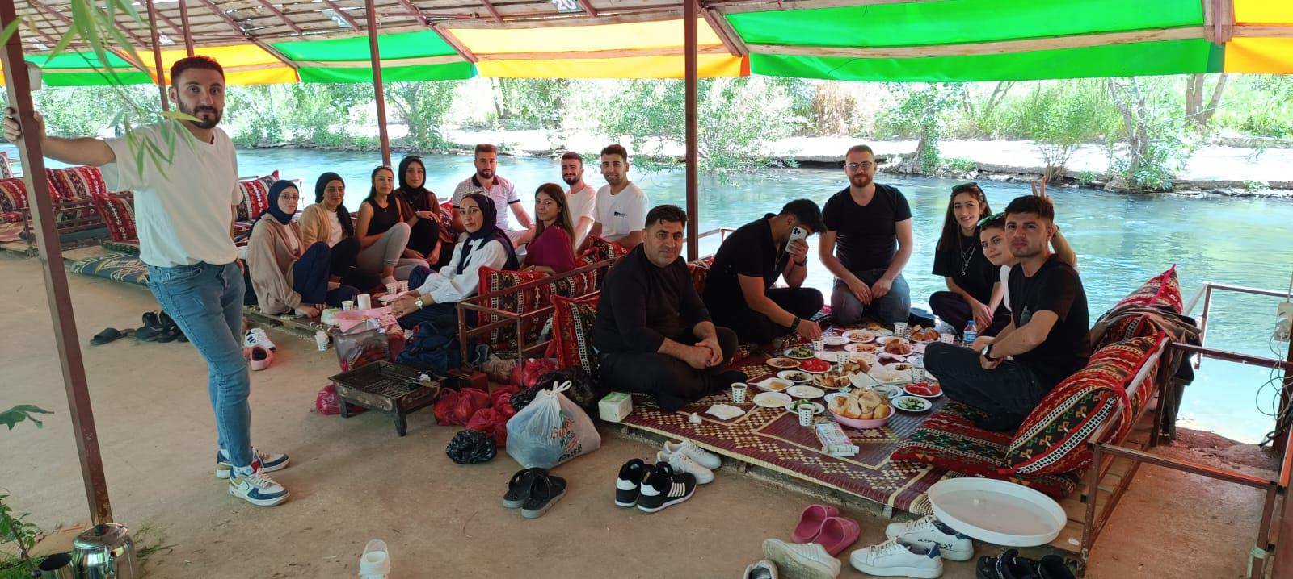
ETKİNLİKLERİMİZ
Genç Sosyal Öğrenci Topluluğu Yardım Etkinliği
Okulumuz öğrencileri tarafından "Genç Sosyal Öğrenci Topluluğu", personel ve hayırseverlerin katkılarıyla ihtiyaç sahibi yetimlere bayramlık kıyafet ve gıda yardımı yapıldı.
Hasankeyf/Batman, Midyat – Nusaybin / Mardin gezisi
Okulumuz Ulaştırma Hizmetleri Bölümü Posta Hizmetleri Programı öğrencileri Hasankeyf/Batman, Midyat - Nusaybin/ Mardin gezisi düzenledi.

Slide 87
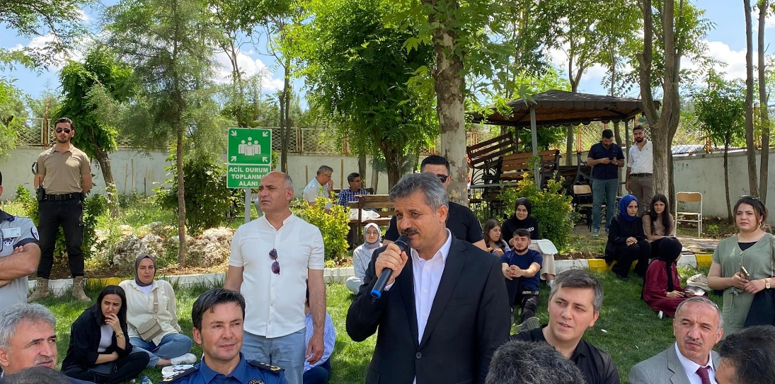
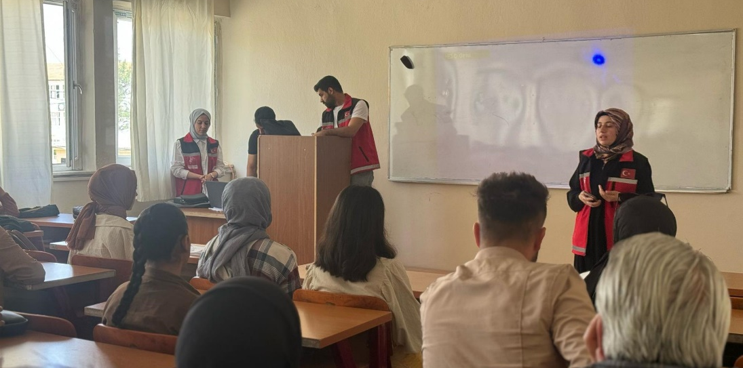
ETKİNLİKLERİMİZ
KURTALAN MESLEK YÜKSEKOKULU “BİR ÖĞÜNÜMÜZ GAZZE’YE” ETKİNLİĞİ
Etkinliğimize Rektörümüz Prof. Dr. Nihat ŞINDAK, Üniversitemiz üst yönetimi, Kurtalan Kaymakamı Samet SERİN katıldı. Kermes ve zeytin ağacı dikimi yapıldı.
Kurtalan Sosyal Hizmet Merkezi Personeli tarafından Yüksekokulumuzda Kadına Yönelik Farkındalık Eğitimi verildi

Slide 88
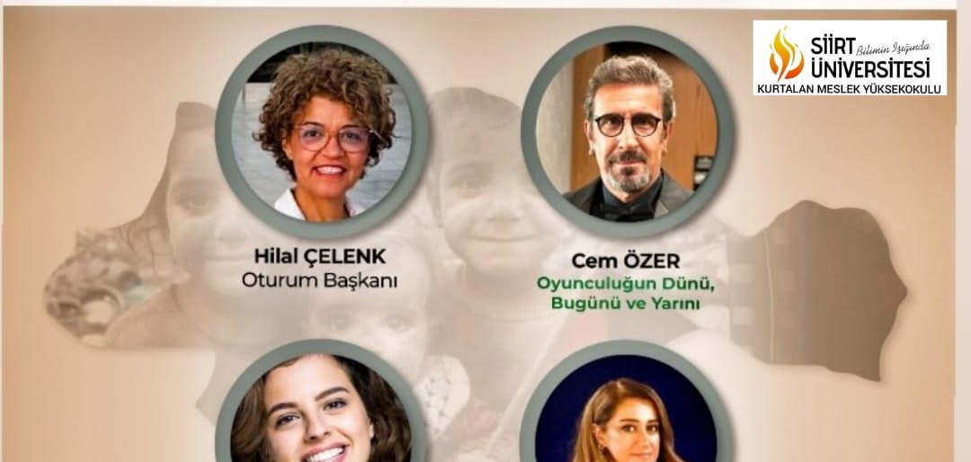

ETKİNLİKLERİMİZ
Siirt 7. Film Festivali Kapsamında Yüksekokulumuzda Söyleşi Etkinliği
2024-2025 Eğitim Öğretim Yılı Oryantasyon Programı

Slide 89
ETKİNLİKLERİMİZ
Meslek Yüksekokulumuzda 01-02 Kasım 2023 tarihlerinde düzenlenecek "3. Kariyer Günleri" etkinliğinin 1 gününe; Kurtalan İlçe Emniyet Müdürü Sayın Mehmet ZİNCİR, Siirt Afad Müdürü Sayın Mehmet Cahit AKKOYUN, Özel Siirt Hastanesi Müdürü Sayın Necmettin FIRAT, Linner Metal A. Ş. Finans ve Satın Alma Müdürü Sayın Zeynel TOKGÖZ konuşmacı olarak kariyerleri ile ilgili bilgi ve tecrübelerini aktararak öğrencilerimizden gelen soruları cevapladılar.

Slide 90
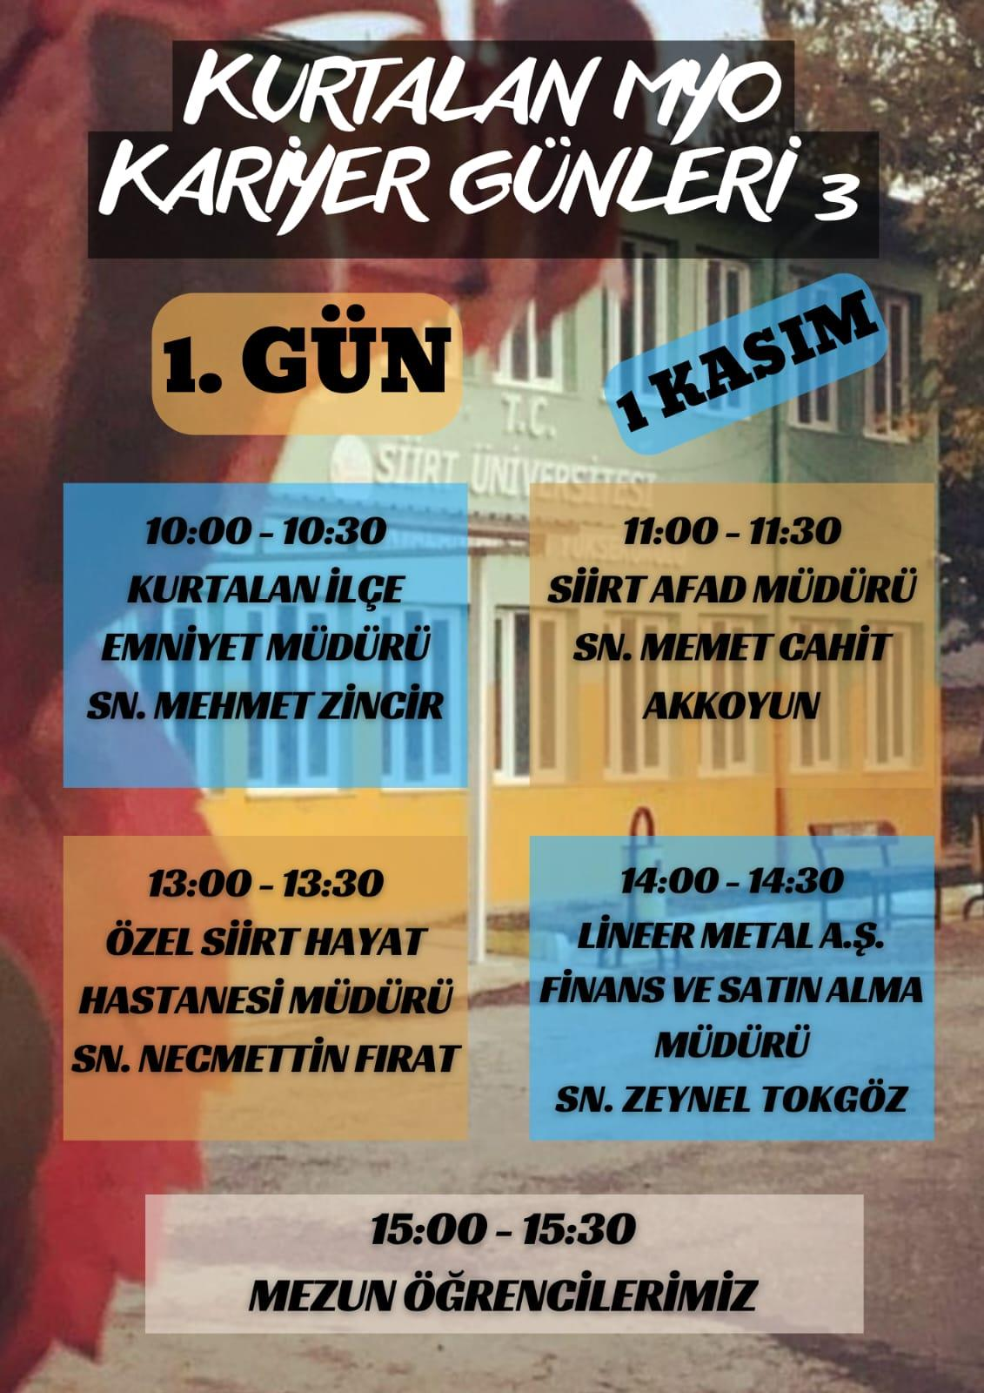
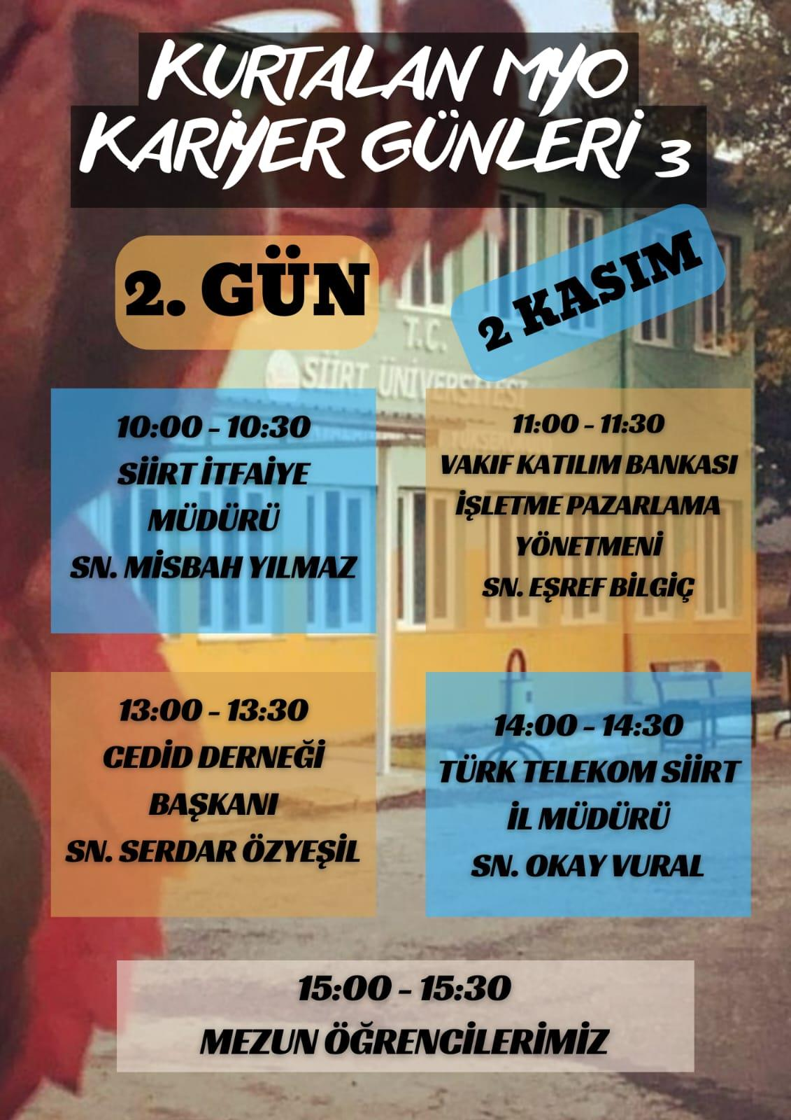
ETKİNLİKLERİMİZ

Slide 91
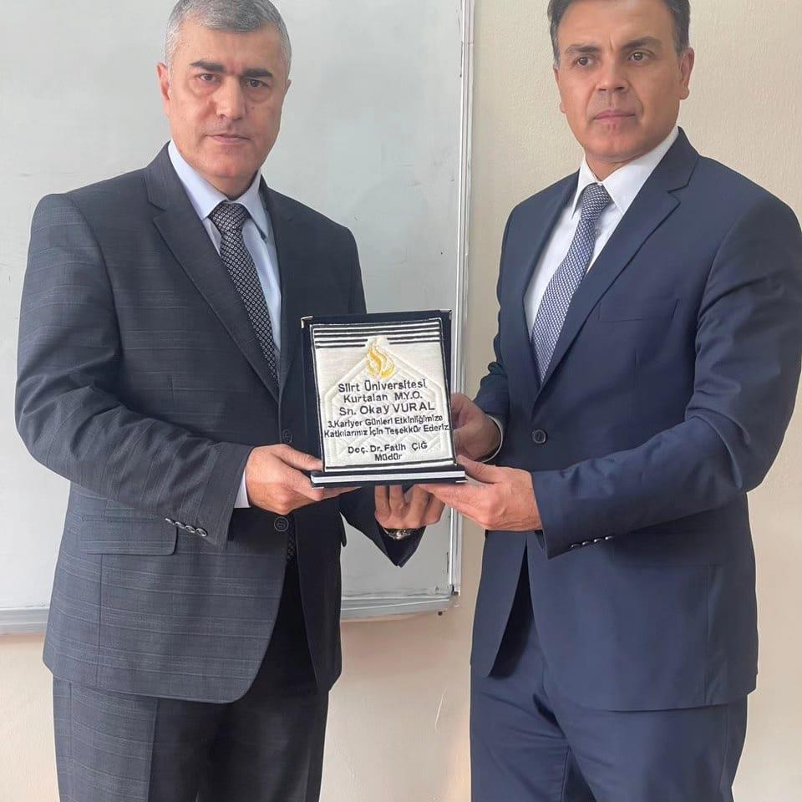
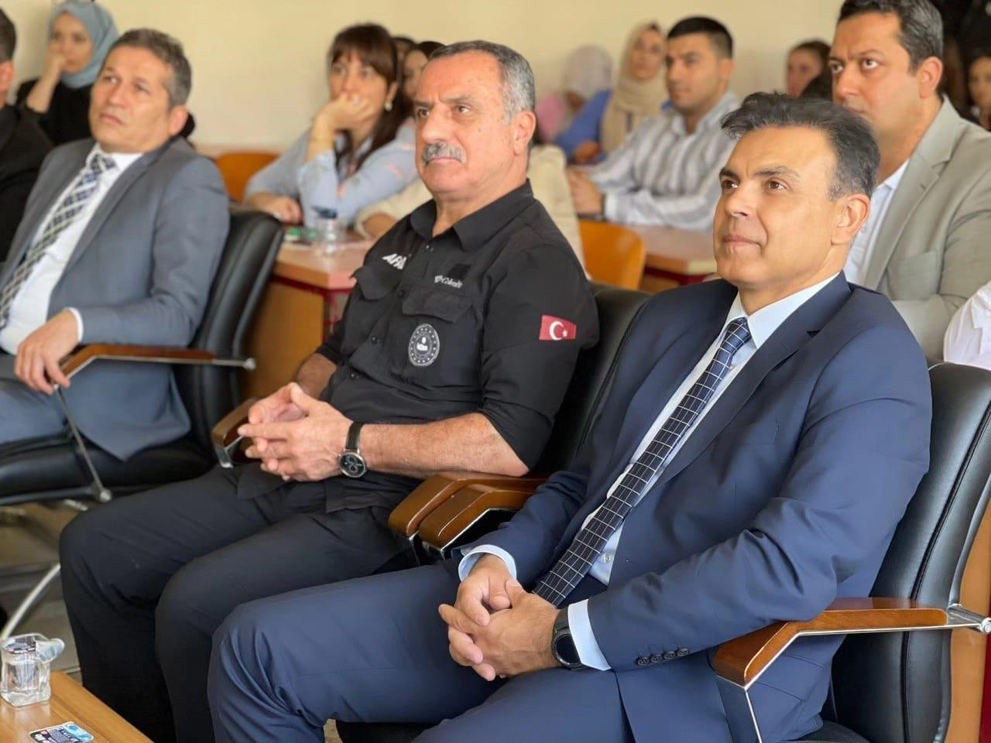
ETKİNLİKLERİMİZ

Slide 92
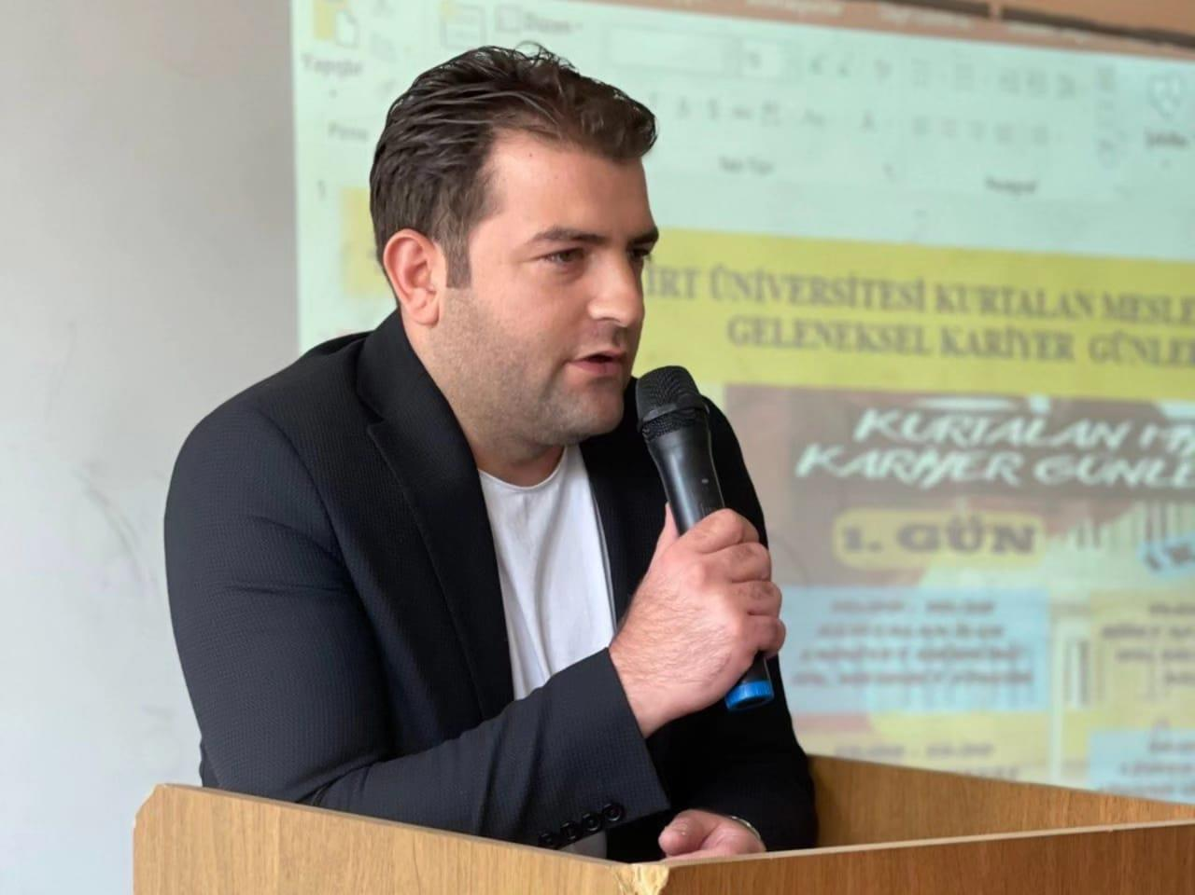
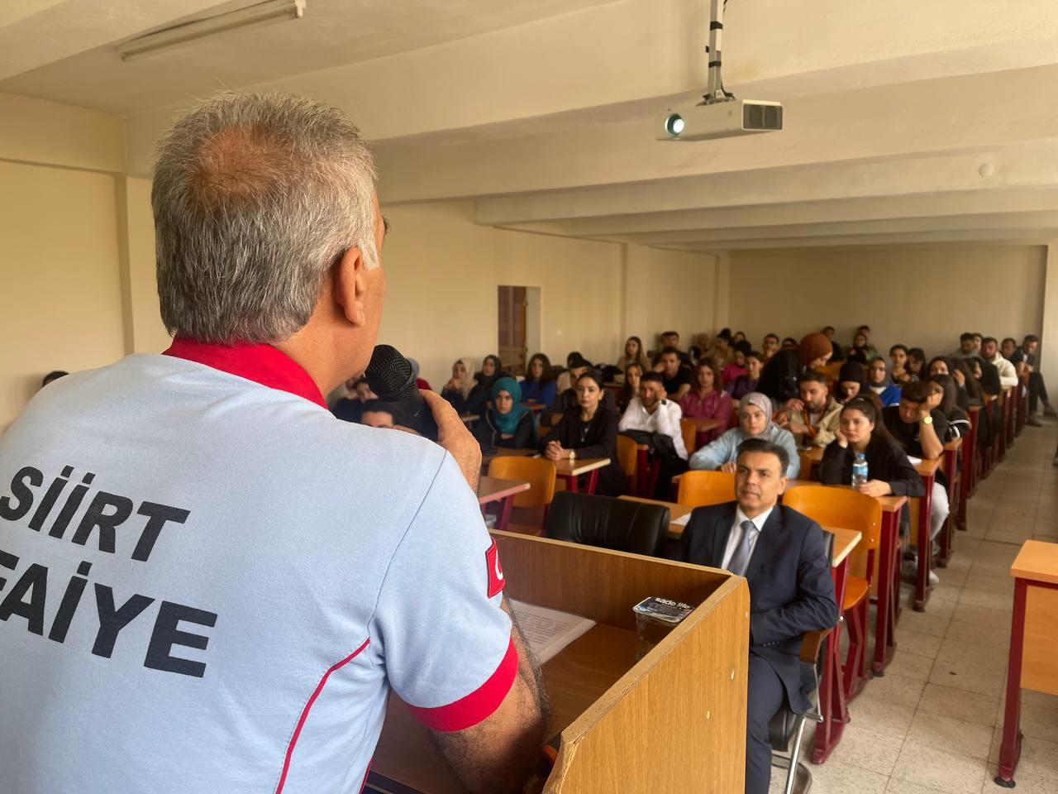
ETKİNLİKLERİMİZ

Slide 93
GELECEĞE YÖNELİK HEDEFLER ve YENİLİKLER
  1. Hedef:
  Meslek Yüksekokulumuzdaki programların akreditasyon çalışmalarının başlatılması. (2025)
  2026 yılında Meslek Yüksekokulumuzdaki bölümlerden en az iki programın akredite olması hedeflenmektedir.
  2027 yılında tüm programlarımızın akredite süreçlerinin tamamlanarak uluslararasılarmış bir Meslek Yüksekokulu olmak.
  2. Hedef:
  Meslek Yüksekokulumuzda kapalı olan bölümlerin ihtisaslaşma ile uyumlu programların açılmasını sağlamak ve öğretim elemanı ihtiyaçlarını tamamlamak.
  2026 yılında açılan programların öğrenci alımları için YÖK’e talepte bulunulması planlanmaktadır.
  2027 yılında öğrenci alınarak eğitim-öğretim faaliyetlerinin başlanması planlanmaktadır.

Slide 94
GELECEĞE YÖNELİK HEDEFLER ve YENİLİKLER
  3. Hedef:
  Meslek Yüksekokulumuz öğrencilerine çağın gereksinimlerine uygun olarak Yapay Zeka destekli programların tanıtılması ve öğrencilerimizin yapay zeka programlarını kullanabilecek şekilde eğitilmesini amaçlanmaktadır. Eğitimlerin sağlanması için gerekli teknik altyapının oluşturulabilmesi için ilgili makamlardan talepte bulunulacaktır (2025).
  2026 yılında teknik altyapıların oluşması halinde Meslek Yüksekokulumuzdaki programların müfredatı güncellenerek yapay zeka dersinin eklenmesi hedeflenmektedir.
  4. Hedef:
  Meslek Yüksekokulumuzun eğitim-öğretim faaliyetlerinin geliştirilmesi için fiziki altyapısının güçlendirilmesi, derslik ve ortak kullanım alanlarının artırılması amaçlanmaktadır. Bunun için yeni hizmet binası, kapalı ve açık ortak kullanım alanlarına ihtiyaç bulunmaktadır. Rektörlük Makamı tarafından, Meslek Yüksekokulumuza yeni hizmet binası yapılması yatırım programına dahil edilmiştir.

Slide 95
TALEPLER ve ÖNERİLER
Bilgisayar laboratuvarındaki bilgisayarların kullanım ömrünü tamamlaması nedeni ile yenilenmesi,
Personel ve idarecilerin kullanmakta olduğu bilgisayarların eski olması nedeni ile yenilenmesi,
Dersliklerde kullanılan kürsü, masa ve ahşap platformların kullanım ömrünü doldurması nedeni ile değiştirilmesi,
Çalışmayan ve kullanım ömrünü projeksiyon cihazlarının yerine yenisinin temin edilmesi,
Personeller için koltuk gibi büro malzemelerinin temin edilmesi,
Yaz şartları nedeni ile kliması olmayan personel odalarına klima temin edilmesi ve gerekli elektrik altyapısının sağlanması,
Hizmet binalarının iç ve dış cephe boya işlerinin yapılması talep edilmektetedir.

Slide 96
Meslek Yüksekokulumuza vermiş olduğu desteklerinden ötürü Sayın Rektörümüz Prof. Dr. Nihat ŞINDAK’a tüm personellerimiz adına teşekkür ederim.
Prof. Dr. Fatih ÇIĞ
Müdür

